Slide 1
Анализ рынка валют

Slide 2
Структура проекта
Данный инструмент генерирует, а впоследствии обновляет базу данных
разных валют, акций, криптовалют ...
База содержит сырые данные об объемах торгов, ценах открытия-закрытия,
максимальных и минимальных показателях курса с дельтой времени 1 минута.

Slide 3
Структура проекта
Основываясь на сырых данных формируется витрина данных со следующим
показателями:
Суррогатный ключ категории
Название валюты
Суммарный объем торгов за данные сутки
Курс валюты на момент открытия торгов для данных суток
Курс валюты на момент закрытия торгов для данных суток
Разница(в %) курса с момента открытия до момента закрытия торгов для данных суток
Момент времени, на котором был зафиксирован самый крупный объем торгов для данных суток
Момент времени, на котором был зафиксирован максимальный курс для данных суток
Момент времени, на котором был зафиксирован минимальный курс торгов для данных суток

Slide 4
Структура проекта
Изначально в базе находятся таблицы с сырыми данными (date, open, close, low, high, volume) для каждой позиции
Далее они разбиваются на подтаблицы с теме же полями, но для каждого конкретного дня из всего диапазона дней.
Для каждой позиции и каждого дня считаются метрики и записываются в поля новой таблицы METRICS
Ниже приведен пример для трех позиций, где диапазон дней – 2 дня

Slide 5
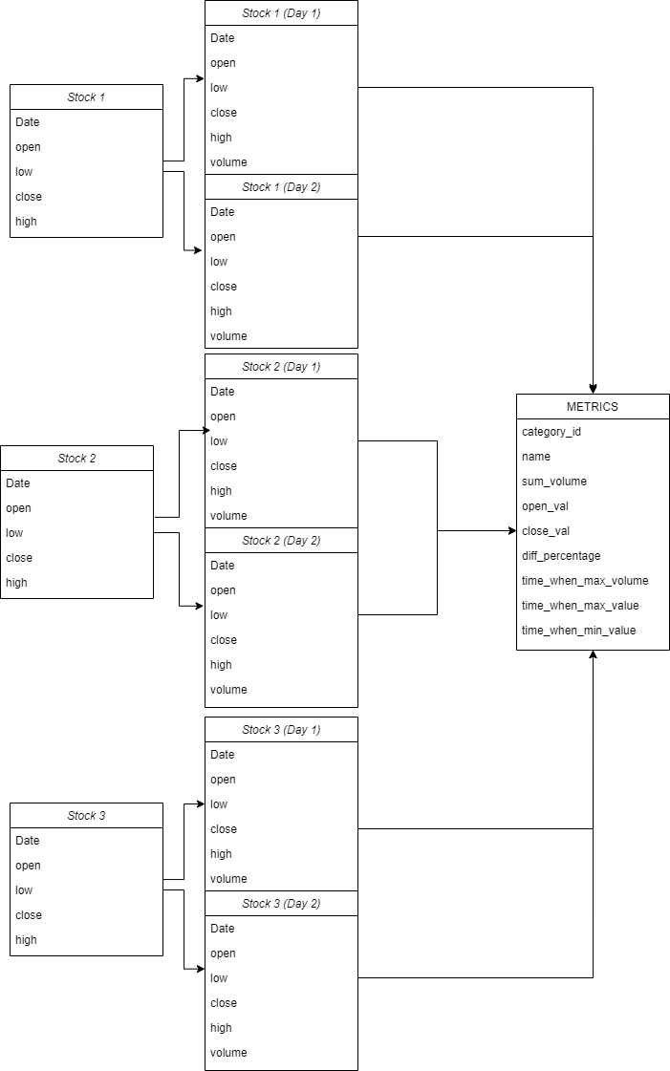

Slide 6
Принцип работы скриптов
После конфигурации проекта идет начальная верификация проекта.
Если отсутствуют указанные позиции, идет скачивание всей доступной
информации о стоках и расчет метрик.
Далее в бесконечном цикле каждые 2 минуты идет обновление данных
и соответственно метрик.
Посмотреть на полученные данные можно через любой программный
продукт, позволяющий подключаться к БД SQLite3 (например DBeaver).

